Slide 1

個性豊かなメンバーたち
リトルフィールド小原探検隊
No.01 小原 立暉
写真
チームのリーダーとしてメンバーのマネジメントを中心に行うのは今回が初めてでしたが、ちゃんとメンバーに仕事を任せてゲームを完成に導けたかなと思います
No.02 石原 颯馬
紹介文
写真
No.03 大野 祥平
写真
紹介文

Slide 2
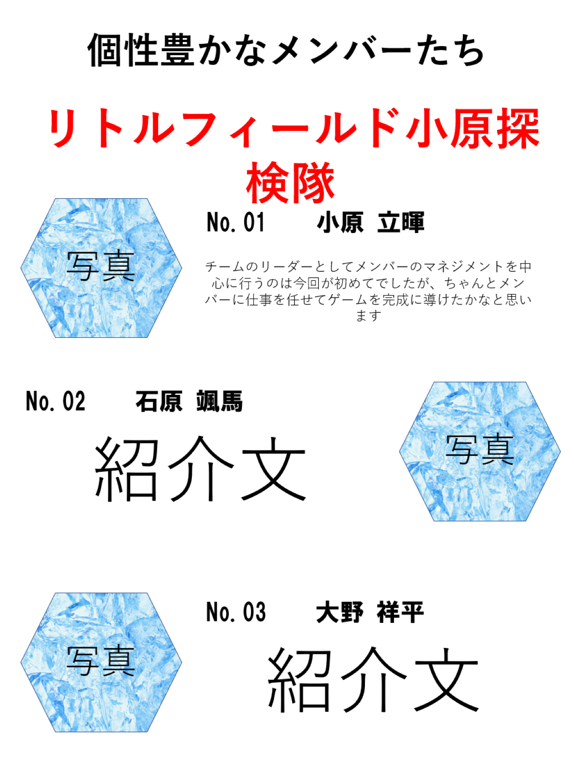
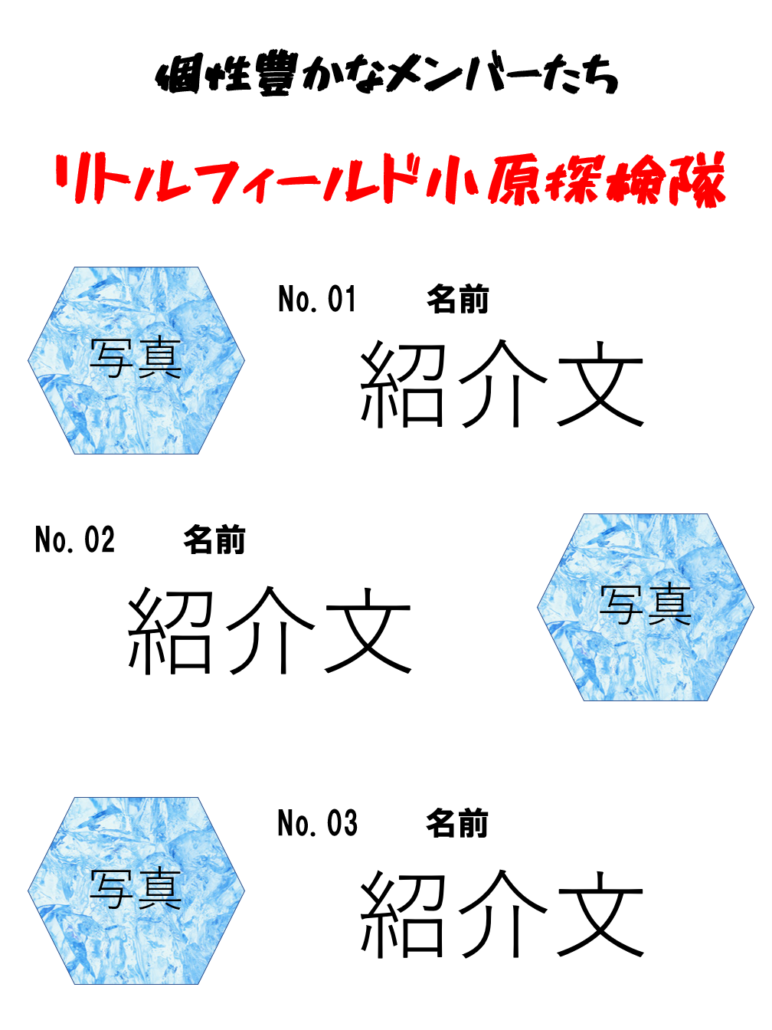
No.04 高山 桃也
メインプログラマーの高山です。メカとVRChatが大好きです。今回の制作はリーダーがスケジュール管理やメンバーの様子見に非常に気を配ってくれていたので、かなり動きやすかったです。削った仕様は数多くあれど、その中でも必要だったものをしっかり動かし、
発表会ではいろんな人の楽しむ姿を見られて嬉しかったです。
写真
No.05 早川 友貴
今回の制作で特に思ったことは３年間やってきたチーム制作で初めてプログラムを触ったことです。今まではモデル、UIなどを担当してたので、今回もそうなるのかなーって思ってたらプログラムを任されてとても驚きました。基本モデルを中心に作り海流やUIのプログラムを少し担当しました。最初ペンギンは１種類しかいなかったが、マルチで種類を分けたくなり、合計５種類のペンギンを作りました。５種類作るのは大変だったが、どんなペンギンを作るかを考えるのが楽しかったです。水着ペンギンの水着と、パイロットペンギンの銃を作るのにとてもこだわりました。特に銃は３時間くらいかけて作った力作です。結果的に就職前にプログラムの復習が出来てよかったと思いました。
写真
雑用係の早川です。
プログラムでは、スコアや、ゲームスタートを告知するUIの動きを担当しました。SEやテクスチャにも携わっており、人手が足りないところを転々としながら制作していました。
色々と問題がありましたが、発表会でプレイしてくださった方の反応を見る限り、成功したと思っています。
No.06 堀川 萩大
今回のチーム制作では就職活動をしながらではあったものの、エフェクトの部分を担当していました。波が漂流に当たった時や、モード選択の地吹雪など細かい部分まで演出することが出来て楽しかった。デバックしている際も、ステージの最適解を探したりできて楽しかった。また、ブース制作では、折り紙やジオラマなどでゲームイメージさせたり紙を繋げて大きい折り紙でペンギンを作ったり、４日程で着ぐるみを作ったりとリーダー小原の行動力と想像力に驚きながらの制作だったので、終始楽しくこのチームで作業出来てよかった。
写真
No.07 若木 一真
写真

